Slide 1
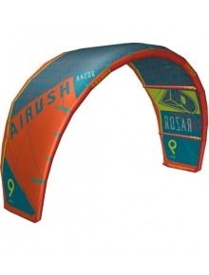
Welkom
Projectpresentatie Steef en Julia

Slide 2
Inhoudsopgave
Console applicatie; Boer Piet begon een kiteshop
UML en sql
Demonstratie programma
Inloggen toegelicht sequencediagram /code
De moeite waard om te delen
Wat hebben we geleerd

Slide 3
Kiteshop
Account
Klanten
Producten
Bestellingen
Nieuw aanmaken
Wijzigen
Verwijderen
Inlezen

Slide 4
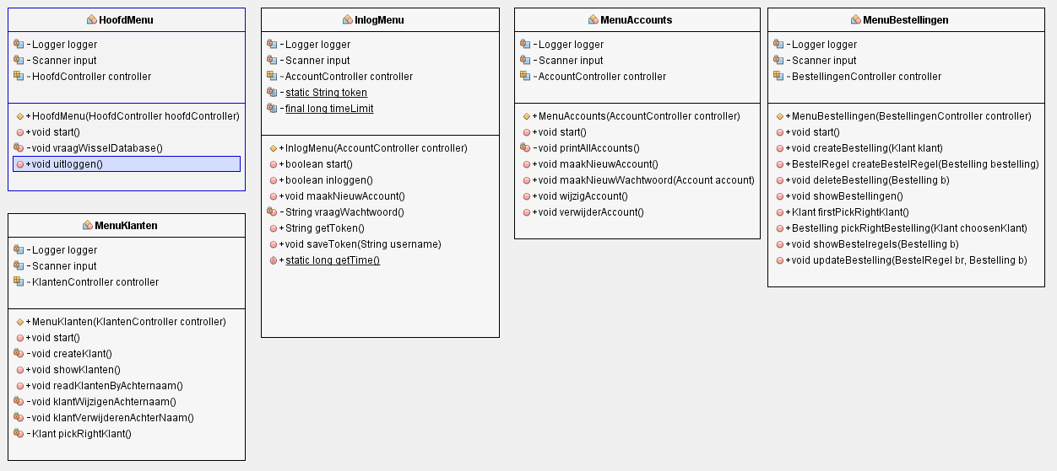
UML View

Slide 5
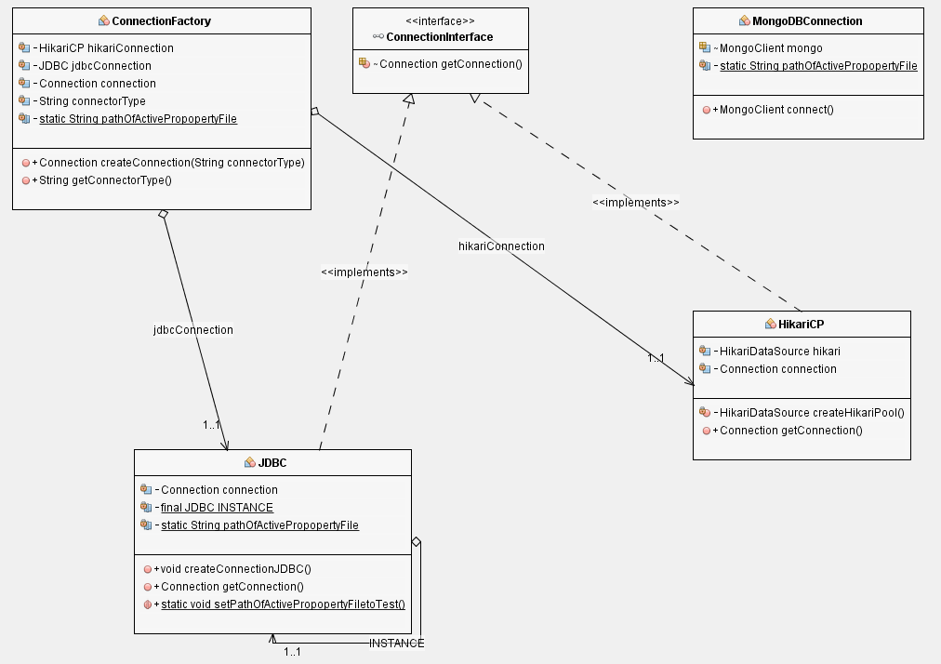
UML Connection

Slide 6
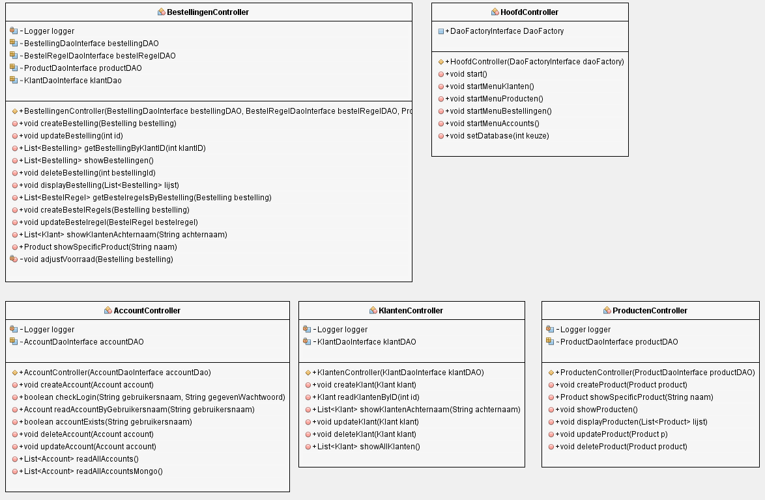
UML controller

Slide 7
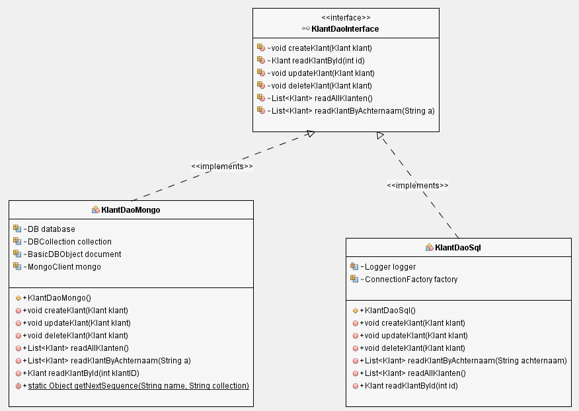
UML klantdao

Slide 8
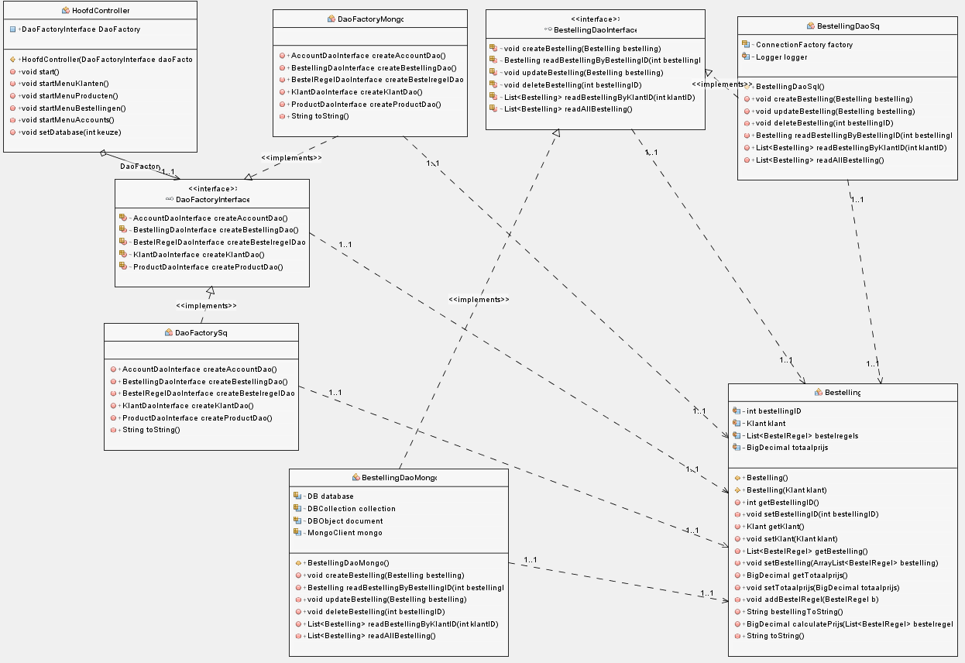
uml

Slide 9
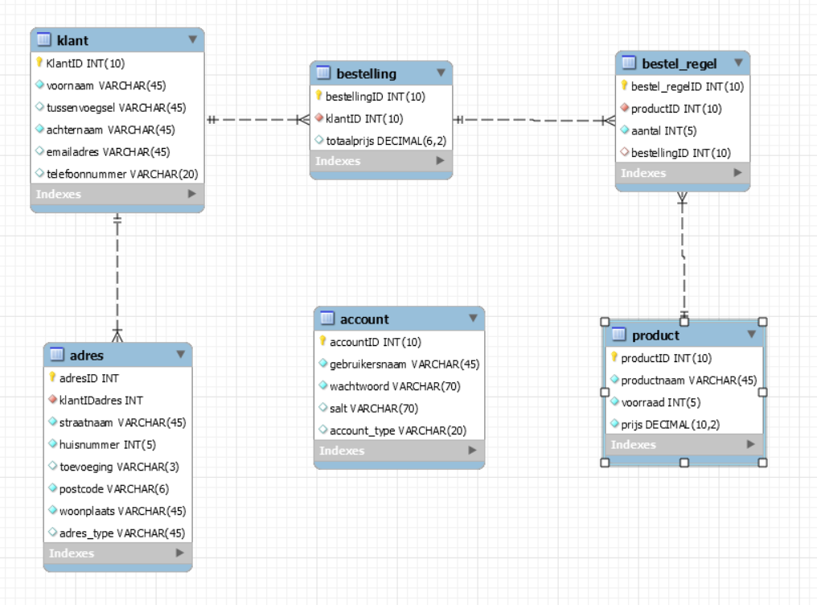
SQl

Slide 10
Sequence diagram inlogproces

Slide 11
Demonstratie programma

Slide 12
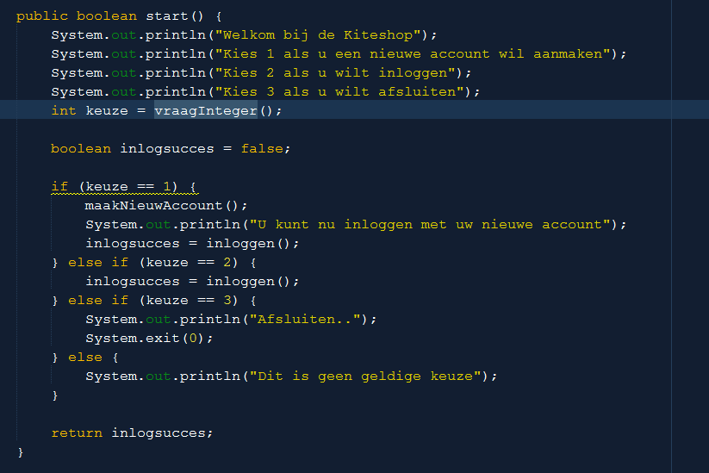
Code snippets inlogproces

Slide 13
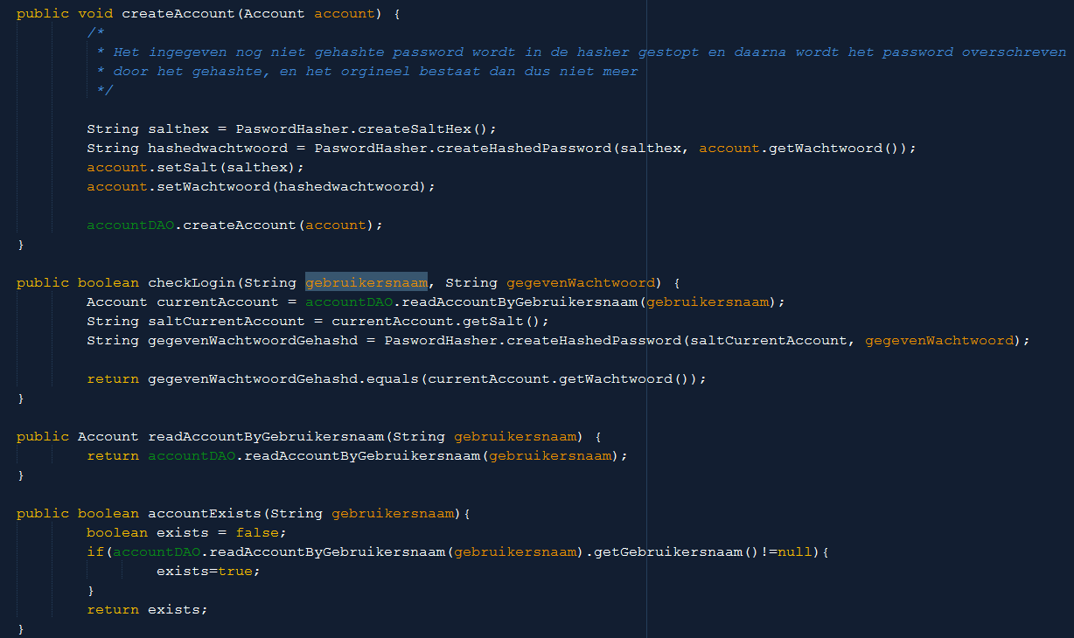
Code snippets controller

Slide 14
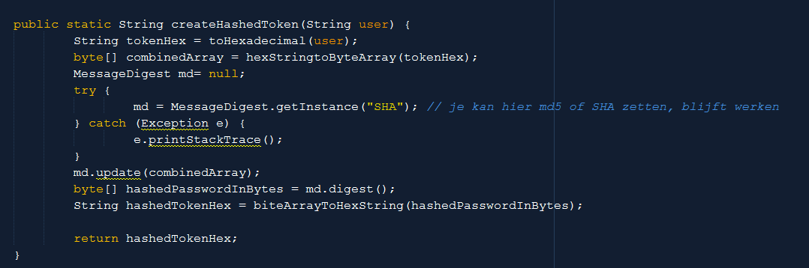
Code snippets token

Slide 15
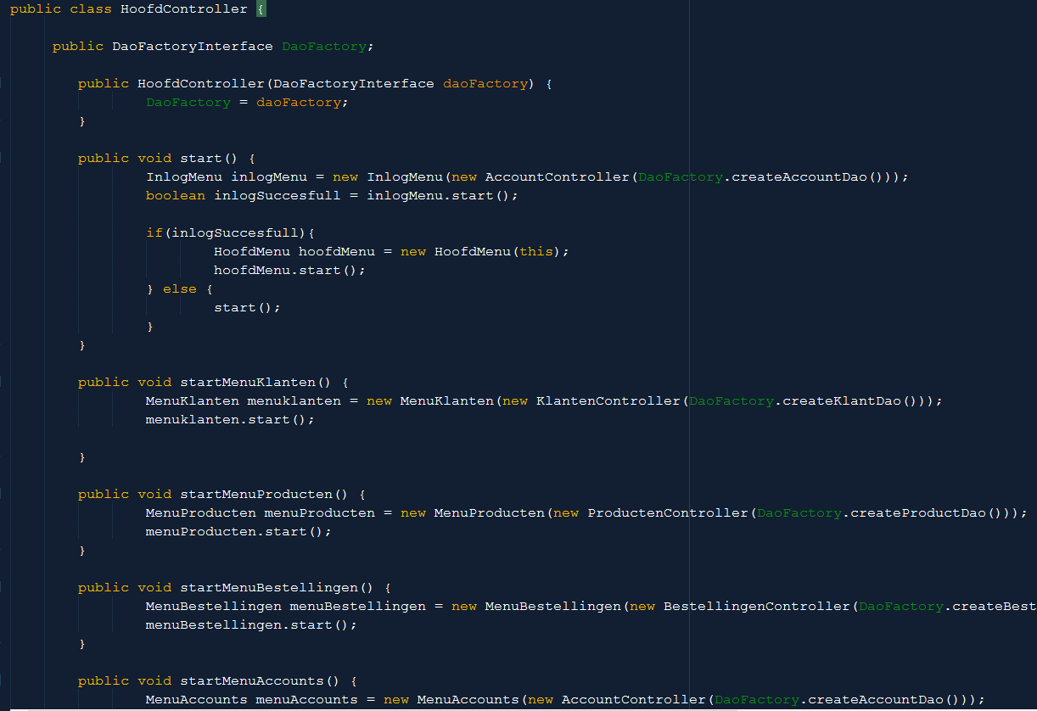
Code snippets HoofdController

Slide 16
De moeite waard om te delen
Design principes en patronen
Doe niet rigide, wees flexibel:
Connectie: Pool of Single
Switchen tussen databases MongoDB en mysql, why not?
Loose coupling: Dependency injection HoofdController
Validator bepaalt of je invoer correct is

Slide 17
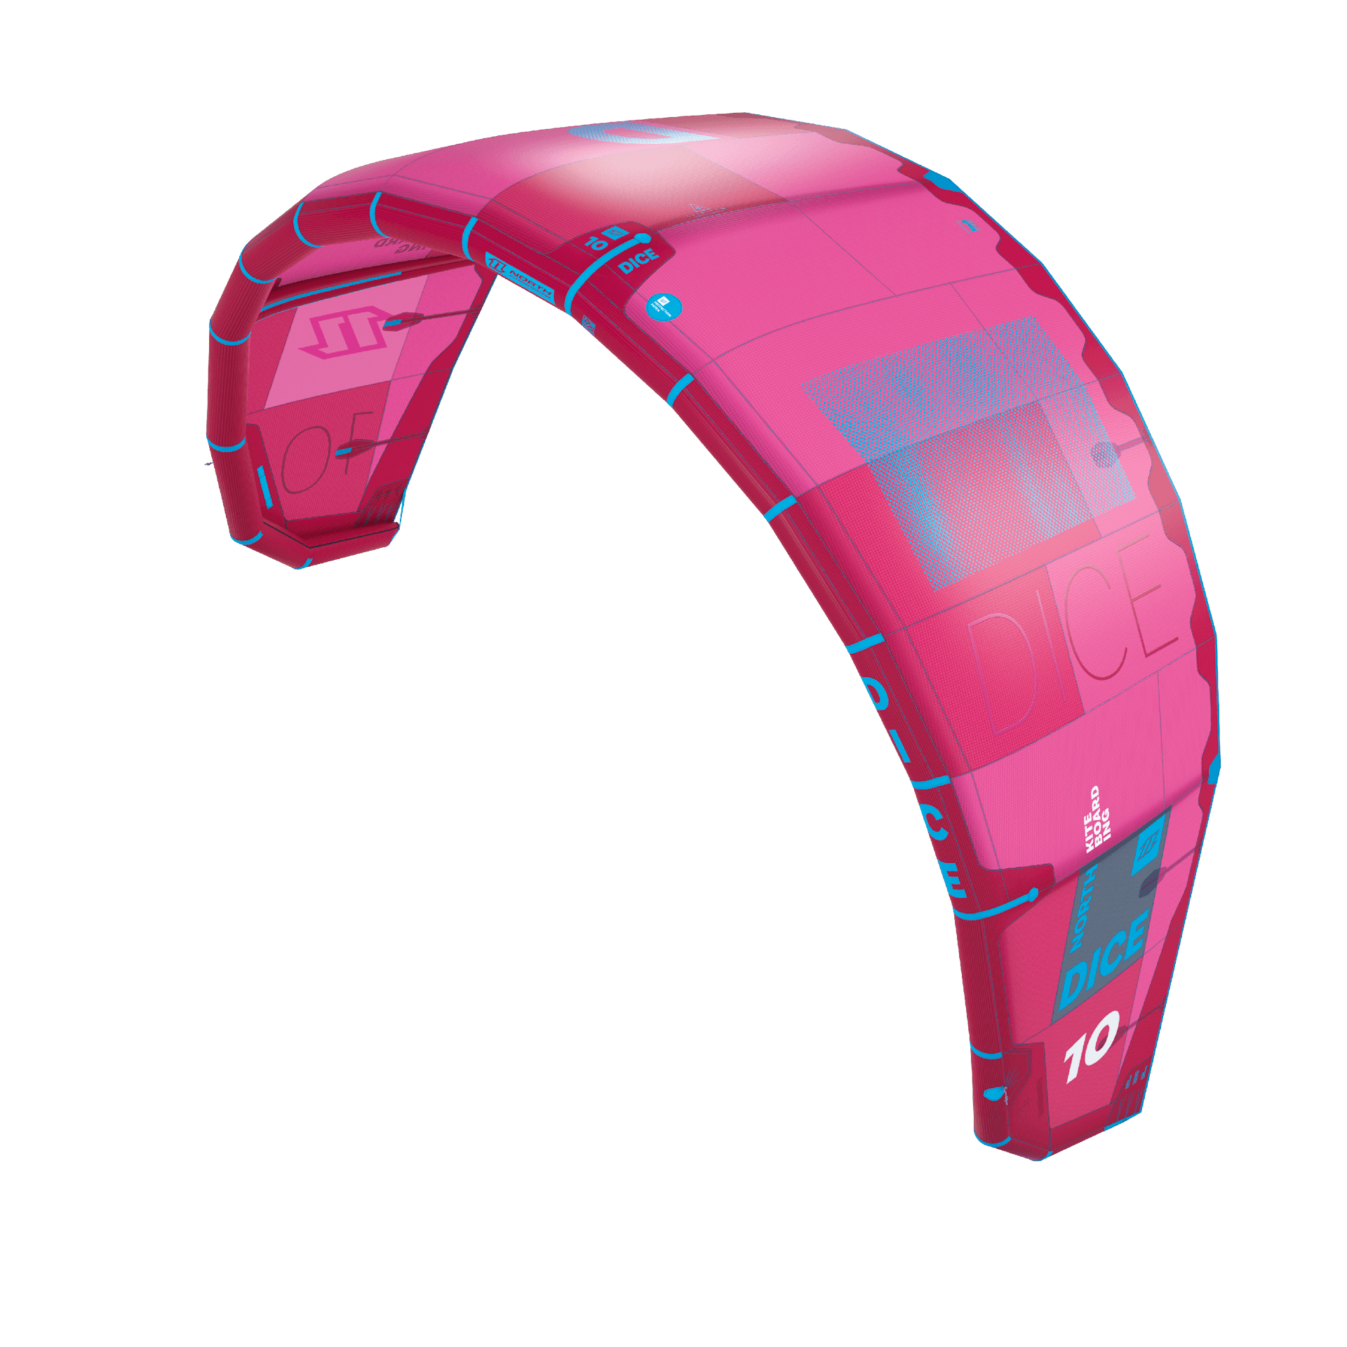

Wat hebben we geleerd

Slide 18
Wat hebben we geleerd
Steef En Julia
We hebben geleerd dat programmeren fantastisch is!
Leren werken met databases en de koppeling tussen je eigen programma en een database
Samenwerken is ook een kunst
Design principles van theorie omzetten naar de praktijk
En hetzelfde geldt voor patronen
Consistent zijn is makkelijk, maar consistent blijven is moeilijk!
Programmeren is zeer verslavend en het bereikt je dromen
Bedenken hoe je iets wil uitvoeren is echt interessant. Stackoverflow is handig. Implementeren van je bedachte code is bijna net zo leuk als kiten.

